Slide 1
Kruhy svetla
Matej Badin
Úvodné sústredenie TMF
22. – 23. 10. 2015
Bratislava

Slide 2
Ako používať túto prezentáciu a pristupovať k úlohe
Tradičný disclaimer a odporúčania:
V tejto prezentácii sa môžu vyskytnúť chyby alebo nepresnosti. Zopakovanie chýb z tejto prezentácie Vás môže stáť cenné body (napríklad ak ju objaví Váš oponent a vy nie).
Nebojte sa postaviť kriticky k obsahu tejto prezentácie alebo vedeckých článkov, na ktoré natrafíte. Ak ste presvedčený, že „je to zle“, a predsa „to má byť takto“. Pričom svoje tvrdenia viete potvrdiť (napr. experimentami), tak smelo do toho ☺.
K úlohe sa dá postaviť rôzne.
Ak teoretické modely (napr. vo vedeckých článkoch) používajú matematický aparát, ktorý neovládate, stále viete pochopiť čo robili a aké predpoklady používali, prečo to robili, čo neurobili a kde sú nedostatky.
Experimenty viete však robiť vždy! Ak si teda nemyslíte, že zaujmete porotu vašou teóriou, tak sa o to viac snažte aby vaša experimentálna časť bola lepšia. (Dôslednejšie spracovanie, ďalšie zaujímavé závislosti, ...)

Slide 3
Ako sa dopracovať ku zdrojom
V tejto prezentácii ale aj ďalších metodických materiáloch, Kite Ilyu Martchenka (kit.ilyam.org) sa vyskytujú odkazy na vedecké články. Ako k nim získať prístup?
Google
Google Scholar (vyhľadávač od Google na vedecké články, zadarmo ☺)
Priame odkazy v Kite (kit.ilyam.org)
Centrum vedecko technických informácií (prístupné po 2 Eurovej registrácii na jeden rok)
Požiadať niekoho na najbližšej univerzite
Najprv skúšam
Ak si už neviem
poradiť sám

Slide 4
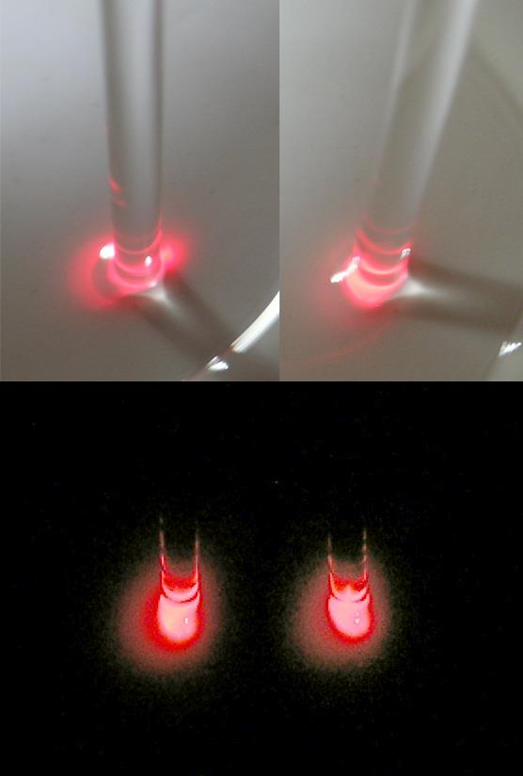
Zadanie
Prúd kvapaliny dopadá na podložku. Ak miesto dopadu osvetlíme laserovým lúčom, môžeme okolo prúdu pozorovať kruhy svetla (pozri obrázok).
Preskúmajte tieto kruhy a ich závislosť od relevantných parametrov systému.

Slide 5
O čom bude táto úloha?
Prúd kvapaliny dopadá na podložku. Ak miesto dopadu osvetlíme laserovým lúčom, môžeme okolo prúdu pozorovať kruhy svetla (pozri obrázok).
Preskúmajte tieto kruhy a ich závislosť od relevantných parametrov systému.
Dôležitý je tvar profilu prúdu kvapaliny a jeho stabilita
voči malým povrchovým výchylkám.
Rozmery, tvar, veľkosť, počet,
odraz svetla od „kruhov“, ...
Parametre kvapaliny a prúdu
Sú optické parametre relevantné ?

Slide 6
Čo máme vlastne vidieť?

Slide 7
Čo máme vlastne vidieť?
Zopár rád ako sa dopracovať k pekným kruhom svetla na fotke:
Čím väčšia rovná podložka, tak tým viac sa prejavia kruhy
Laser nemôže byť príliš intenzívny, lebo osvetlí skoro všetko a kruhy zaniknú
Podložka by nemala byť priesvitná (aspoň to tak lepšie fungovalo)
Treba nájsť správny uhol, pod ktorým osvetliť prúd, tak aby vynikli naozaj iba čo najviac kruhy

Slide 8
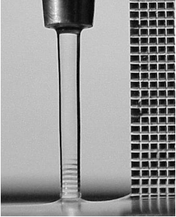
Čo spôsobuje kruhy svetla? Stacionárne vlny!
Otázky na zamyslenie …
A čo sú to tie stacionárne vlny?
Prečo sa po povrchu prúdu kvapaliny šíria výchylky?
Odkiaľ sa tam tie výchylky zobrali?
Prečo sú vlny na povrchu stacionárne?
Aká podmienka musí byť splnená aby
bola výchylka (vlna) stacionárna?
Stacionárne vlny
[http://web.mit.edu/2.21/www/Lec-notes/Surfacetension/Lecture5.pdf]

Slide 9
Čo spôsobuje kruhy svetla? Stacionárne vlny!
Povrch prúdu sa vďaka povrchovému napätiu vie správať
ako pružná membrána, po ktorej sa vedia
šíriť výchylky (vlny).
Prúd kvapaliny musí zmeniť smer.
V mieste dopadu, tak vie vybudiť výchylky
na povrchu prúdu.
Tie sa šíria ako vlny smerom proti smeru
prúdenia kvapaliny po jej povrchu.
Ak je rýchlosť šírenia vlny rovnaká ako
rýchlosť prúdiacej kvapaliny v danom mieste, tak sa zdá,
že vlny stoja.
[http://web.mit.edu/2.21/www/Lec-notes/Surfacetension/Lecture5.pdf]

Slide 10
Čo môžu byť dôležité parametre?
Ovplyvňujú „režim“ prúdenia kvapaliny a tvar prúdu, teda dĺžku intervalu,
na ktorej môže dochádzať k tvorbe stacionárnych vĺn!
Pozor na to, že pri veľkých vzdialenostiach sa začína rozpad prúd na kvapky
(Plateau–Rayleigh nestabilita)^{[1]} Sme teda limitovaný oblasťou, v ktorej
sa prúd nerozpadne.
Prúdenie vody musí zostať lineárnom režime, aby turbulencie
„nezničili“ stacionárne vlny.
Pozor na škálovanie pri experimentoch! Zväčšenie nejakého parametra
na dvojnásobok nemusí viesť k dvojnásobnému výsledku.
Parametre prúdu kvapaliny
  Polomer hrdla
  Prietok
  Vzdialenosť ústia od podložky
Parametre kvapaliny
  Hustota
  Povrchové napätie
  Viskozita
Optické vlastnosti kvapaliny
Ovplyvňujú „režim“ prúdenia vody.
Povrchové napätie a sily sú zodpovedné za existenciu vĺn na povrchu prúdu.
Viskozita je zodpovedná za útlm amplitúdy vĺn.
Netreba zabúdať na to, že máme skúmať najmä Kruhy svetla
[1] - https://en.wikipedia.org/wiki/Plateau%E2%80%93Rayleigh_instability

Slide 11
Čo môžu byť dôležité parametre „Kruhov svetla“?
Geometrické parametre
  Polomer kruhov (amplitúda)
  Šírka (vlnová dĺžka)
  Tvar
  Pozícia
  Počet
Optické vlastnosti
  Intenzita odrazeného svetla na rôznych miestach
  ...

Slide 12
Povrchové napätie
Vlny sa môžu šíriť po povrchu prúdu vďaka existencii povrchových síl!
(Na to aby sme mali vlny potrebujeme nejakú vratnú silu)
Pozor! Povrchové napätie nemožno zanedbať pri výpočte tvaru prúdu kvapaliny, teda nemožno použiť len rovnicu kontinuity a zákon zachovania energie, (Tvar prúdu resp. rýchlosť prúdu je dôležitá pre podmienku existencie stacionárnych vĺn)
O povrchovom napätí (v kontexte tejto úlohy) sa dá veľa naučiť z prednášok na MIT od J.W. Busha (5 prednášok) http://ocw.mit.edu/courses/mathematics/18-357-interfacial-phenomena-fall-2010/

Slide 13
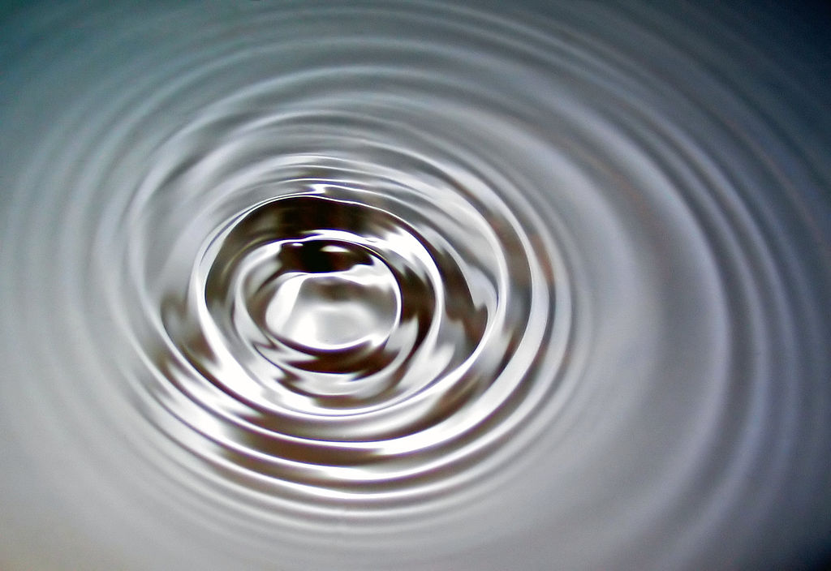
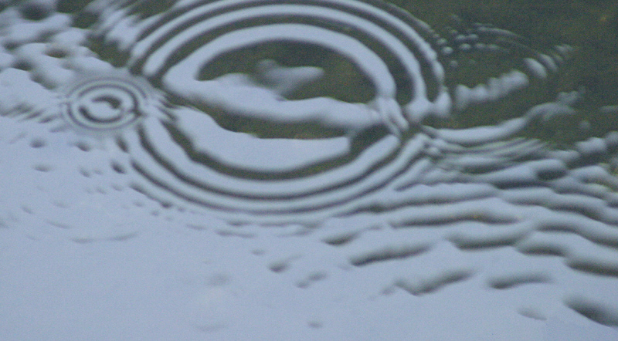
Kapilárne vlny
Kapilárne vlny = vlny, ktoré sa šíria na rozhraní kvapaliny
Pozor! Existuje množstvo „rôznych druhov vĺn“ napr. na hladiny vody podľa toho v akom režime (vlnové dĺžky vĺn) sa nachádzame.
Režim určuje, ktorá zo síl (tiažová, sily povrchového napätia, … ) ovplyvňujú dynamiku vĺn.
Pri kapilárnych vlnách sú to sily povrchového napätia.
Typická vlnová dĺžka vĺn zodpovedných za vznik kruhu svetla sú rádovo milimetre.
Otázka na zamyslenie
Kedy možno používať princíp superpozície?
Pozor na to, ak zoberieme nejaký medzivýsledok z teórie/článku, ktorý zahŕňa poruchy vyšších rádov (x², x³, …), tak nemožno použiť princíp superpozície. (Nelineárne vlny)
[Wikipedia: Capillary waves]

Slide 14



Stacionárne vlny ...
Na to aby v danom mieste vznikla stacionárna vlna, tak rýchlosť vlny (fázová!) musí byť rovnaká (veľkosťou) ako rýchlosť prúdenia kvapaliny v danom mieste.
Vonkajší pozorovateľ potom pozoruje nehybnú vlnu.
Fázová rýchlosť = pohyb maxím
Rýchlosť prúdiacej kvapaliny
rozhranie
Uhlová frekvencia
Vlnové číslo
Fázová rýchlosť vlny
Fázová rýchlosť vlny
$v_{f}=v$
$$v_{f}$$
$$v$$

Slide 15
Disperzia
Jav, kedy fázová rýchlosť vĺn závisí od frekvencie. To v praxi znamená, že vlny s rôznymi frekvenciami sa pohybujú rôzne rýchlo.
Disperzné vzťahy – závislosť medzi vlnovým číslom (vlnová dĺžka) a frekvenciou
Kapilárne vlny sú presne jedným z príkladov kedy sú vlnová dĺžka a frekvencia vlny nelineárne previazané!
Nie je úplne triviálne vypočítať, aká bude vlnová dĺžka stacionárnych vĺn.

Slide 16
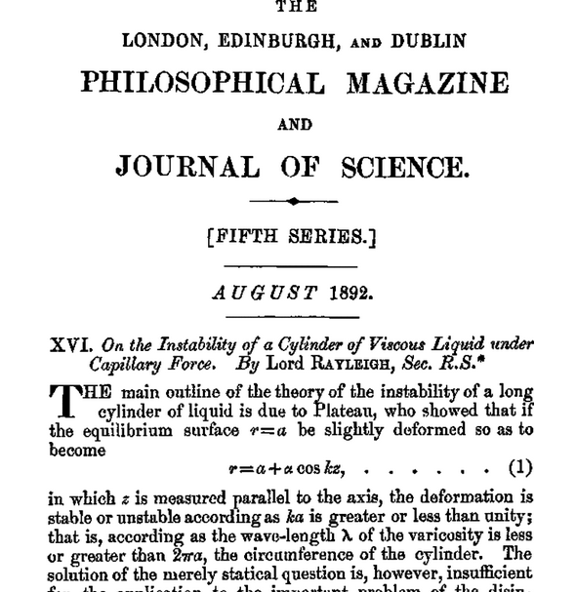
Disperzia
Nie je úplne triviálne vypočítať, aká bude vlnová dĺžka stacionárnych vĺn.
Ale ani také ťažké ☺ Prvý výpočet zvládol Lord Rayleigh v 1892.
Najjednoduchší model je teda pomerne známy!

Slide 17
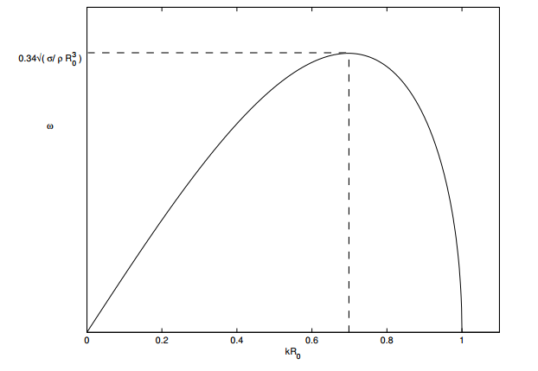
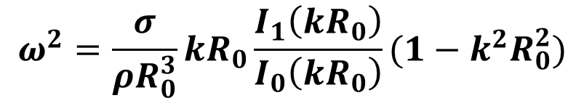

Disperzné vzťahy pre prípad vĺn na povrchu prúdu
Najjednoduchší prípad (poruchy do prvého rádu, bez viskozity) vypočítaná napr. v prednáškach z MIT [http://web.mit.edu/2.21/www/Lec-notes/Surfacetension/Lecture5.pdf]
$$ω^{2}=\frac{σ}{ρR_{0}^{3}}kR_{0}\frac{I_{1}\left(kR_{0}\right)}{I_{0}\left(kR_{0}\right)}(1−k^{2}R_{0}^{2})$$
ω
Uhlová frekvencia
κ
Vlnové číslo
$$σ^{}$$
Povrchové napätie
$$ρ^{}$$
Hustota
$$ω^{}$$
$$R_{0}$$
Polomer prúdu pri ústí
$$I_{0},I_{1}$$
Špeciálne tz. „Besselove funkcie“
(možno nájsť napr. v Exceli)
$${kR_{0}^{}}^{}$$

Slide 18
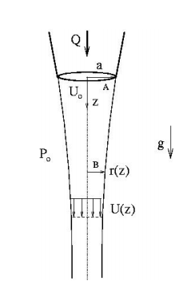
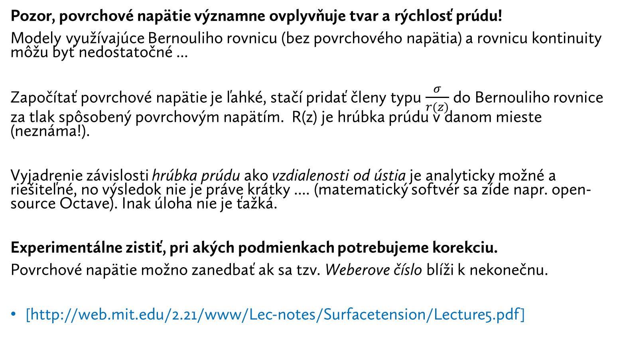
Potrebujeme ešte druhú časť... rýchlosť kvapaliny v danom mieste
Pozor, povrchové napätie významne ovplyvňuje tvar a rýchlosť prúdu!
Modely využívajúce Bernouliho rovnicu (bez povrchového napätia) a rovnicu kontinuity môžu byť nedostatočné ...
Započítať povrchové napätie je ľahké, stačí pridať členy typu $\frac{σ}{r(z)}$ do Bernouliho rovnice za tlak spôsobený povrchovým napätím. R(z) je hrúbka prúdu v danom mieste (neznáma!).
Vyjadrenie závislosti hrúbka prúdu ako vzdialenosti od ústia je analyticky možné a riešiteľné, no výsledok nie je práve krátky .... (matematický softvér sa zíde napr. open-source Octave). Inak úloha nie je ťažká.
Experimentálne zistiť, pri akých podmienkach potrebujeme korekciu.
Povrchové napätie možno zanedbať ak sa tzv. Weberove číslo blíži k nekonečnu.
[http://web.mit.edu/2.21/www/Lec-notes/Surfacetension/Lecture5.pdf]

Slide 19

Stacionárne vlny ... Kruhy svetla
Ak to všetko spojíme dokopy, tak zistíme, kde sa vytvorí aký kruh svetla.
Ak sa trošku posnažíme, tak sa dá vypočítať aj tvar vĺn.
Máme teda pomerne silný nástroj, ako vypočítať základné parametre stacionárnych vĺn (pozícia, veľkosť, počet, ...)
Ak máme tvar, vieme si vypočítať/nasimulovať ako sa zo stacionárnych vĺn stanú kruhy svetla (napr. raytracing) zvyšok je „už len optika“.
  V princípe podobné metódy ako minuloročné Circle of light (Kruh svetla ☺)
Pomerne silná možnosť predpovedania výsledku, ktorú možno porovnávať s experimentami!
$v_{f}=v$

Slide 20
Viskozita & Ďalšie efekty
Kto by chcel zahrnúť ďalšie javy ako
  Viskozita
  Korekcie vyšších rádov
  ...
Viskozita je zahrnutá v
[K. M. Awati and T. Howes. Stationary waves on cylindrical fluid jets. Am. J. Phys.]
http://people.eng.unimelb.edu.au/imarusic/proceedings/12/Awati.pdf
Peknú sumarizáciu známych výsledkov nájde v
[J. Eggers and E. Villermaux. Physics of liquid jets]
http://citeseerx.ist.psu.edu/viewdoc/download?doi=10.1.1.368.1361&rep=rep1&type=pdf
Pozor, s každým ďalšími javom je výpočet a odvodenie disperzných vzťahov čoraz zložitejšie! A nemusí to stáť za to ☺.

Slide 21
Čo sa dá ešte urobiť?
Skúsiť zahrnúť jemnejšie efekty (napr. viskozita) ak to bude potrebné
Zistiť či existujú nejaké bezrozmerné parametre, ktoré ovplyvňujú tvar stacionárnych vĺn a kruhy svetla (Hint: Froudovo a Weberove číslo)
Zistiť aký obraz dostaneme ak laserom nasvietime stacionárne vlny
  Aké sú ďalšie parametre kruhov svetla?
    Napr. intenzita osvetlenia v rôznych miestach, ...
Vytvoriť simuláciu, ktorá vypočíta obraz ktorý uvidíme na základe tvaru stacionárnych vĺn, ktoré si vypočítame ...
Skúsiť nájsť ďalšie zaujímavé parametre „kruhov svetla“

Slide 22
Čo sa dá ešte urobiť? Experimentálny prístup!
Vymyslieť ako zafixovať parametre prúdu na dostatočne dlhý čas napr. prietok!
Meniť parametre kvapaliny – skúšať rôzne druhy kvapalín.
Pri iných kvapalín však môže dochádzať k úplne iným javom! (Pr. z minulosti Honey coils), dať si teda pozor aby sme príliš neodbehli od zadania.
Meniť parametre prúdu – pozor na obmedzenia Plateu-Rayleigh nestabilitou, skúsiť sa dopredu zamyslieť, čo bude fungovať a čo už nie.
Porovnať namerané závislosti s teoretickým škálovaním
  (s akou mocninou rastú závislosti od rôznych parametrov)
Pozor na to, aby ste zostali v „správnom režime“ prúdenia.
Skúmať optické vlastnosti kruhov svetla.

Slide 23
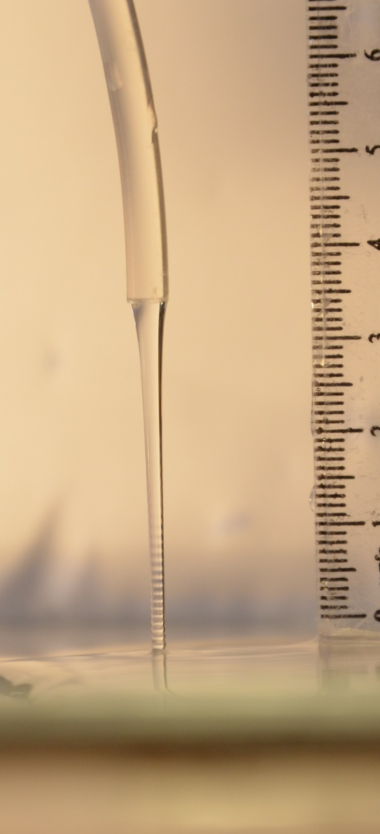
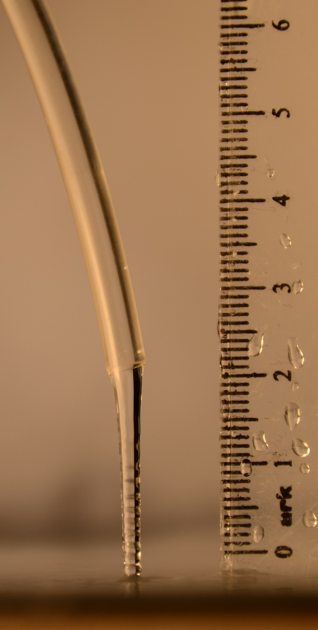
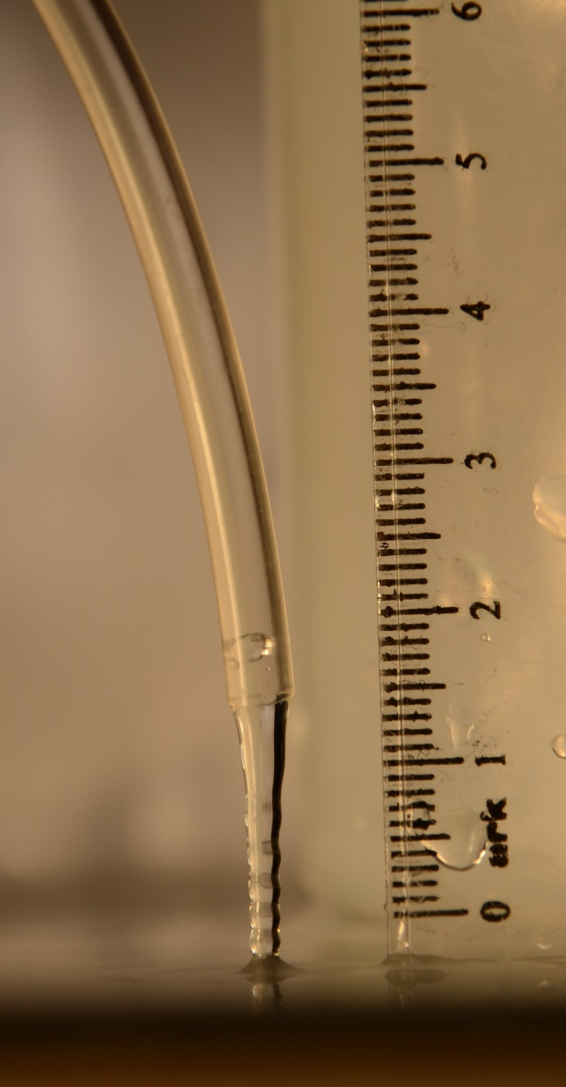
Ako čo najlepšie odfotiť kruhy svetla a stacionárne vlny?
Manuálne zaostrenie na prúd
Netreba makro-objektív stačí veľké priblíženie s dostatočnej vzdialenosti
Čo najmenšie clonové číslo
(zväčšuje hĺbku ostrosti)
Najkratší možný čas uzávierky (na fotkách 1/2000 s)
Dostatočné osvetlenie! – na týchto fotkách 1000 W reflektor (najlacnejšie stoja okolo 10 €)

Slide 24
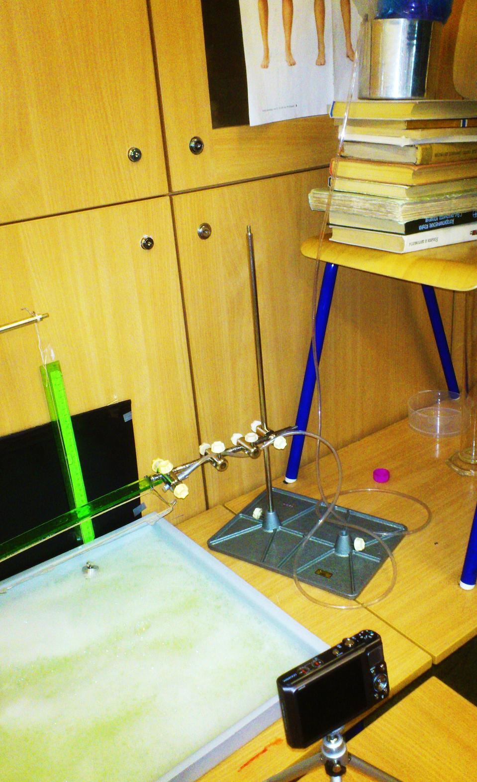
Experimentálne tipy: Ako stabilizovať prietok
Veľká nádoba, do ktorej prilievať vodu
Úzka kapilára na konci
Rýchlosť zabezpečiť prevýšením
GJH - Jet and film @ 2013

Slide 25
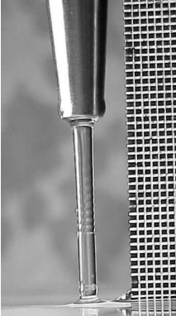
Chuťovka: „Fluid pipe“ - Posunutie stacionárnych vĺn
Ak rezervoár dopadajúci na kvapalinu „kontaminovaný“ napr. čistiacim prostriedkom, tak sa vytvorí tzv. „fluid pipe“ a stacionárne vlny sa posunú vyššie ☺.

Slide 26
Zdroje a ďalšie referencie
J. W. Bush MIT Interfacial Phenomena. Lecture notes
http://ocw.mit.edu/courses/mathematics/18-357-interfacial-phenomena-fall-2010/
K. M. Awati and T. Howes. Stationary waves on cylindrical fluid jets. Am. J. Phys.
http://people.eng.unimelb.edu.au/imarusic/proceedings/12/Awati.pdf
J. Eggers and E. Villermaux. Physics of liquid jets
http://citeseerx.ist.psu.edu/viewdoc/download?doi=10.1.1.368.1361&rep=rep1&type=pdf
J. W. Lienhard. Capillary action in small jets impinging on liquid surfaces. J. Fluids Eng 90(1), 137-138 (Mar 01, 1968)
http://www.uh.edu/engines/standingwavesonfallingwater.pdf
Lord Rayleigh Sec. R.S. On the instability of a cylinder of viscous liquid under capillary force. Philosophical Magazine Series 5 Volume 34, Issue 207, 1892
Mnoho ďalších článkov sa dá nájsť v referenciách týchto článkov.

Slide 27
Ako používať zdroje a vedecké články ...
Mnohé modely, napr. stacionárnych vĺn v tejto úlohe, sú známe už viac ako 100 rokov.
Prezentácia takéhoto modelu bez korektnej citácie na súťaži, v horšom prípade prezentovaného ako vlastného vyústi v celkom nemilú stratu bodov.
Porovnávať experimentálne výsledky so známym teoretickým modelom nemusí byť na škodu, no priznajte sa k tomu!
V konečnom dôsledku to vyzerá na súťaži lepšie ☺.
Vedecké články nie sú modla. Nebojte sa k nim postaviť kriticky.

Slide 28
Ďakujem za pozornosť
Úvodné sústredenie TMF

